Slide 1
Выставка творческих работ «звезды зовут»
Воспитатель Калиниченко Ж.В.

Slide 2
Во второй младшей группе №13 «Буратино» прошла выставка работ детского творчества, приуроченная ко Дню космонавтики.

Slide 3
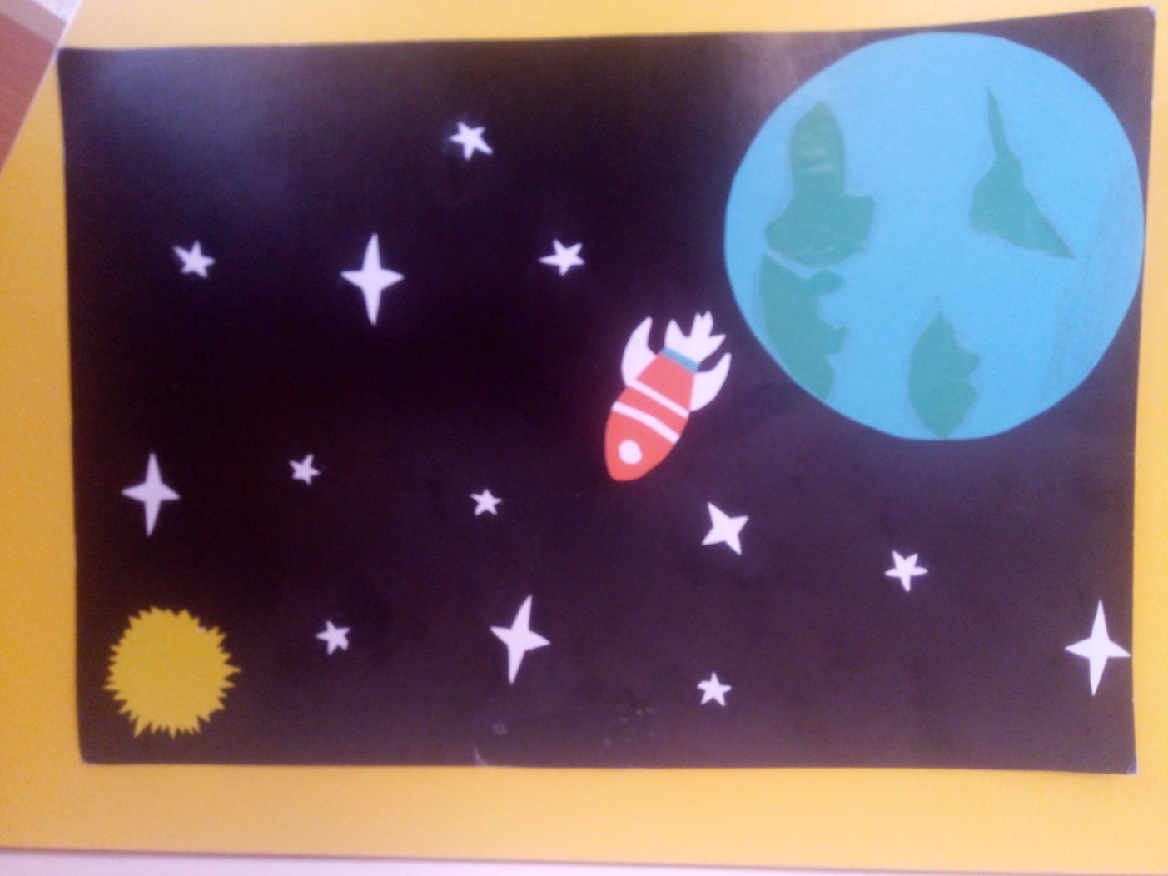
Гасангусенова Замира с мамой группа №13 «Буратино»

Slide 4
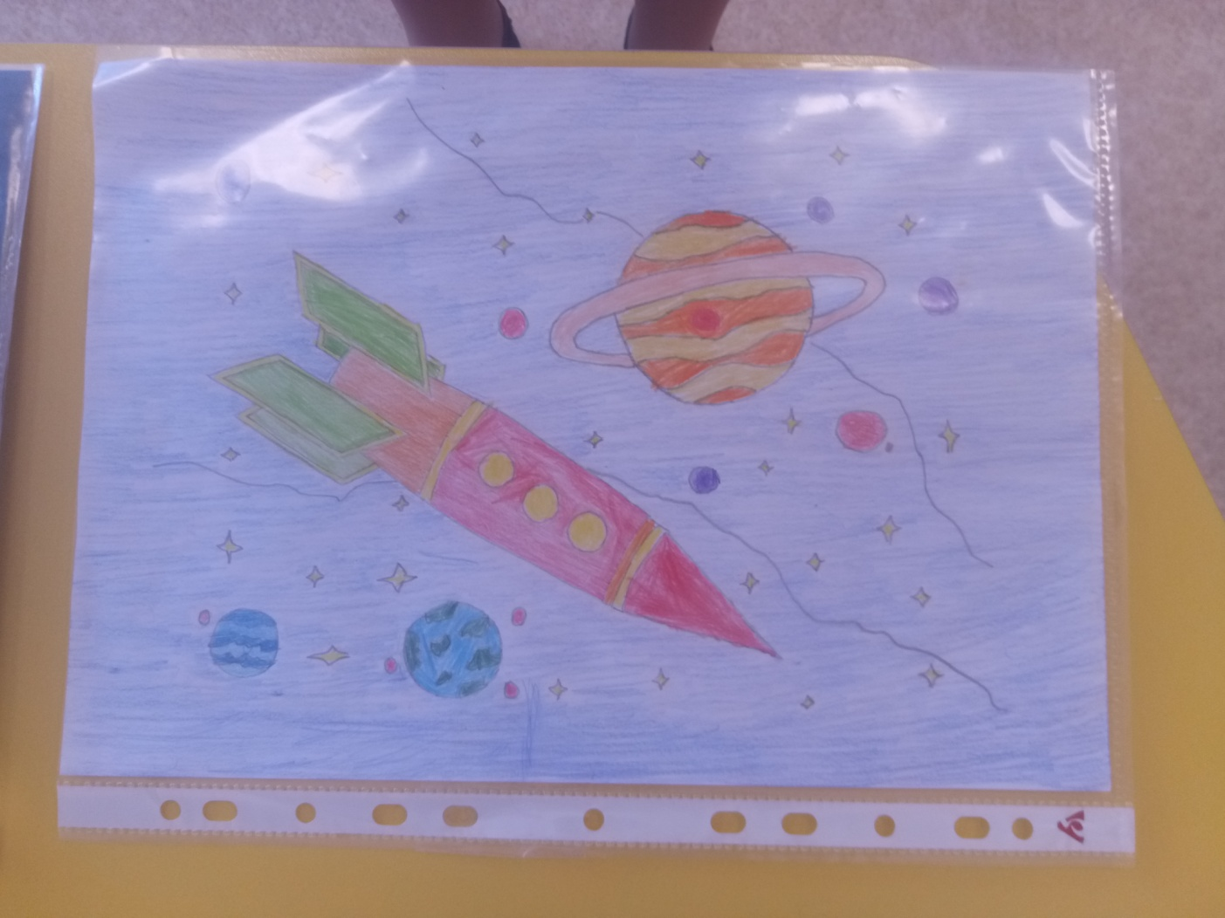
Подлесная Маргарита с папой группа №13 «Буратино»

Slide 5
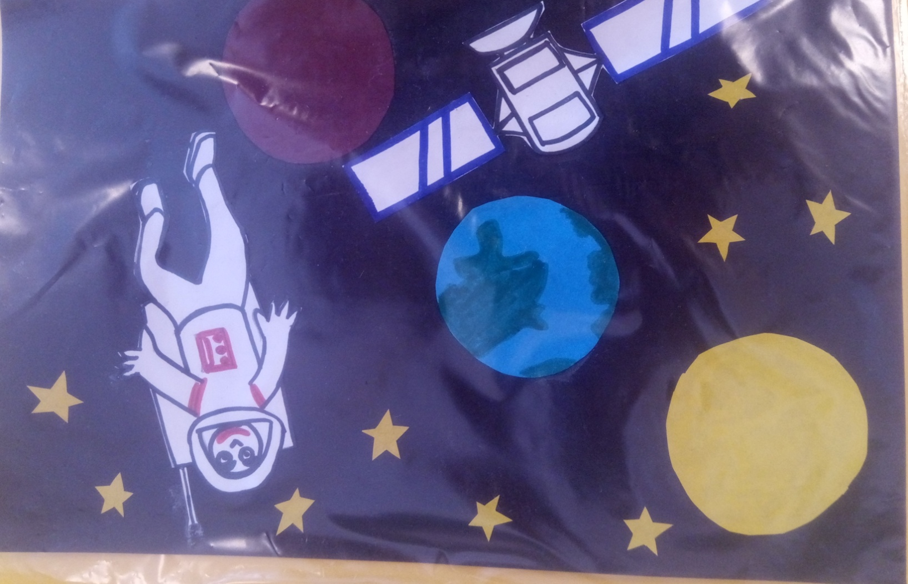
Тарасунова Арина с мамой группа №13 «Буратино»

Slide 6
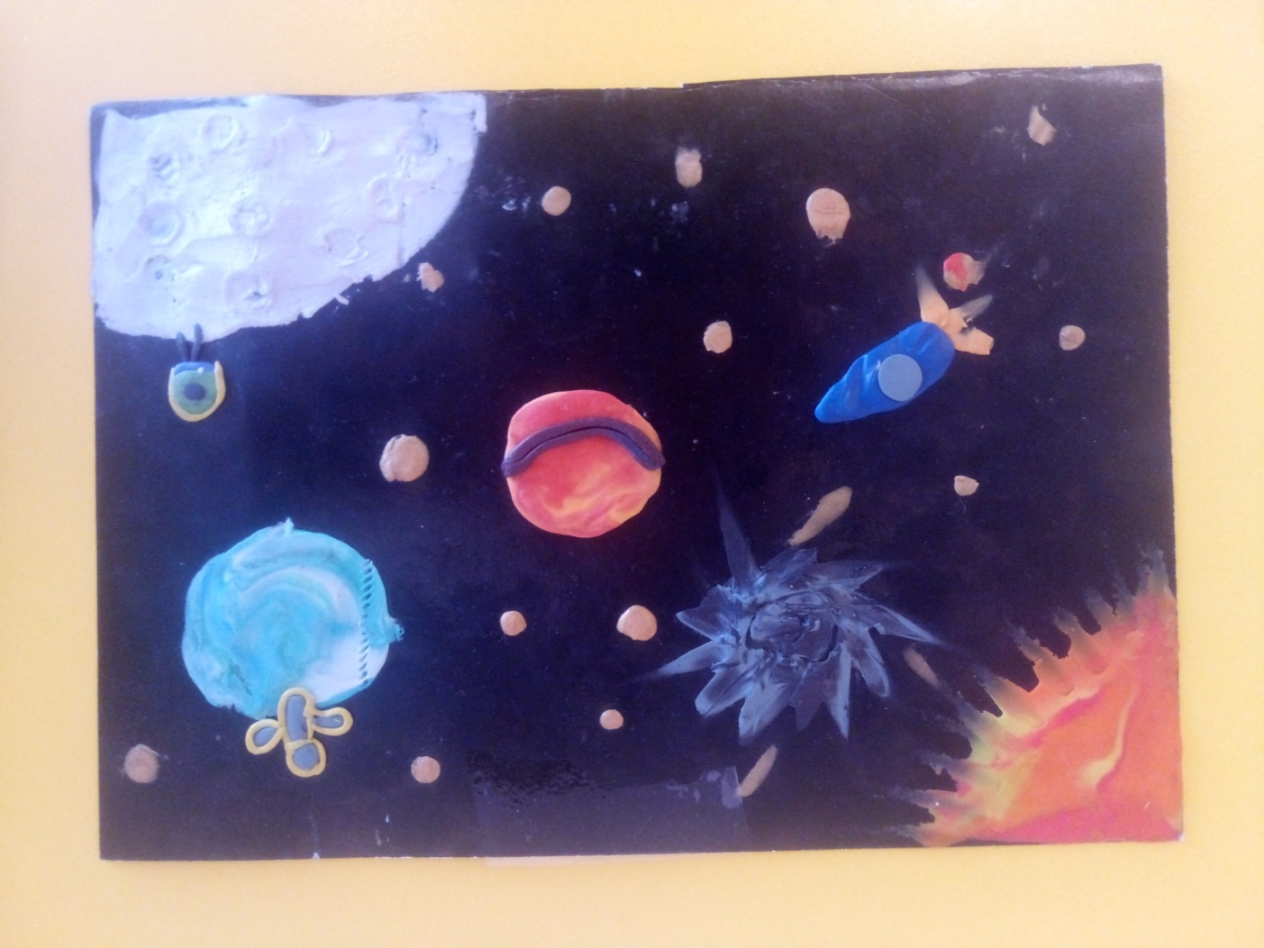
Озоев Зелимхан со старшей сестрой группа №13 «Буратино»

Slide 7
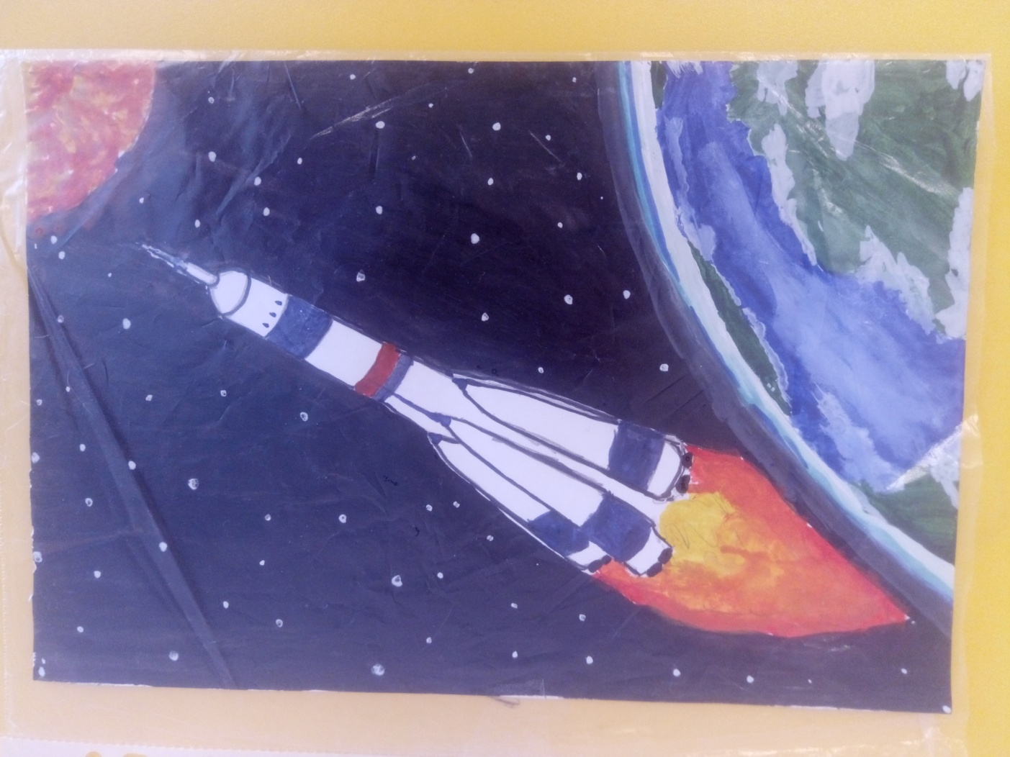
Вожикова Кира с мамой группа №13 «Буратино»

